Slide 1

«МОТИВАЦИЯ РЕЧЕВОЙ АКТИВНОСТИ У ДЕТЕЙ с ОВЗ»
Педагог-психолог
Мурзакова А.В.

Slide 2

Проблема развития активной речи детей с ОВЗ
Состояние здоровья;
Существенное сужение объема "живого" общения родителей и детей и замена его на гаджеты;
Дисбаланс семейного воспитания в вопросах развития речи.

Slide 3

Методы и приёмы мотивации речевой активности детей с ОВЗ
Чтение художественной литературы;
Психосоматическая гимнастика;
Арттерапия (куклотерапия);
Игровой метод (кинестетическое, зрительное и слуховое восприятие);
Мнемотехника.

Slide 4
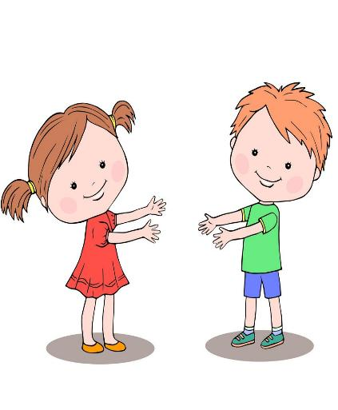
Психосоматическая гимнастика
способствует речевому развитию ребёнка;
позволяет детям изучать различные эмоции;
способствует развитию психических функций (внимания, памяти, воображения);
нормализует мышечный тонус;
совершенствует коммуникативные навыки;
развивает эмоциональную лексику детей.

Slide 5
использование психогимнастики
В индивидуальной работе с детьми, затрудняющимися выразить свои мысли и чувства
В качестве частичного замещения «физкультурных минуток», предусмотренных в структуре занятия
В качестве ауторелаксации после интенсивной нагрузки
(физической или интеллектуальной)

Slide 6
Арттерапия (куклотерапия)
Вызывает положительные эмоции, ослабляет нервное напряжение у детей. Кукла на руке помогает преодолению коммуникативных зажимов, речевого негативизма, стимулирует речевую активность ребёнка с ОВЗ.

Slide 7
Игры на кинестетическое восприятие (тактильное)
«Сухой бассейн»
Педагог показывает ребёнку игрушки и прячет их в «сухой бассейн». Ребёнок, опуская руку в «бассейн», пытается на ощупь угадать игрушку и назвать её.

Slide 8
Игры на зрительное восприятие «Цвета»
Ребёнку предлагается набор цветных геометрических фигур и картинок. Он раскладывает картинки, соотнося по цвету, форме и называет их.

Slide 9
Игры на слуховое восприятие «Шумящие коробочки»
Педагог предлагает ребенку по звуку угадать, чем заполнены коробочки: шишки, магниты, орехи, пуговицы, мягкие бомбошки и т. д.

Slide 10
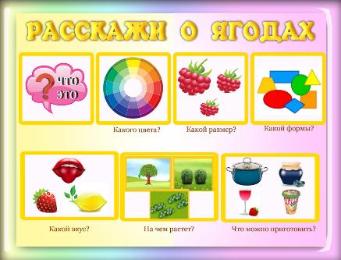
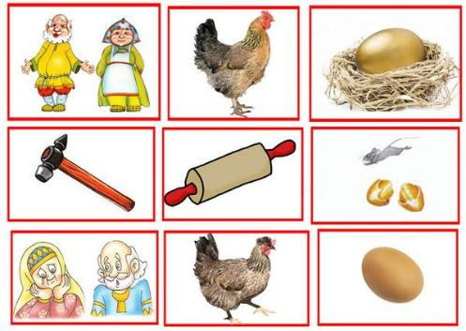
Мнемотехника
МНЕМОТЕХНИКА – это система методов и приёмов, обеспечивающих эффективное запоминание, сохранение и воспроизведение информации
МНЕМОТАБЛИЦА – это схема, в которую заложена определённая информация

Slide 11

«Речь - является выражением наших мыслей, чувств и желаний… Она, как ничто другое, доказывает, что в жизни человека является силой»
Макс Дессуар (немецкий психолог)
сспа
Спасибо
за внимание

